Slide 1







Architecture Orientée Services
Chapitre 1 : Introduction
Année universitaire : 2024-2025

Slide 2


Plan
Le Fonctionnement Du Web
Les Standards liés au web
Les paradigmes Logiciels
Les techniques de communication sur le web
L’architecture SOA

Slide 3
Le Fonctionnement du web
Notes:
Logo EUR-ACE

Slide 4
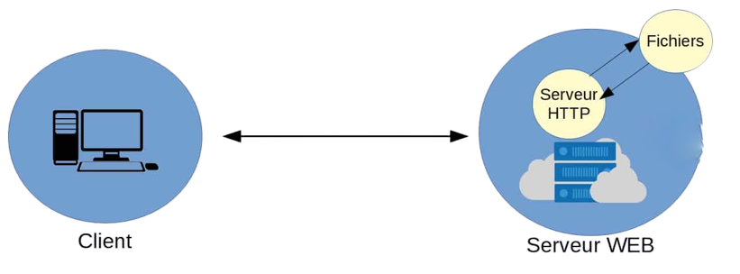

Fonctionnement du Web
Communication entre un serveur et un client
Requête
Réponse
Le Web est désormais indispensable pour accéder à l'information, établir des communications et interagir avec divers services en ligne à l'échelle mondiale.
Notes:
On parle un peut de l’historique site statique -> site dynamique -> service web

Slide 5

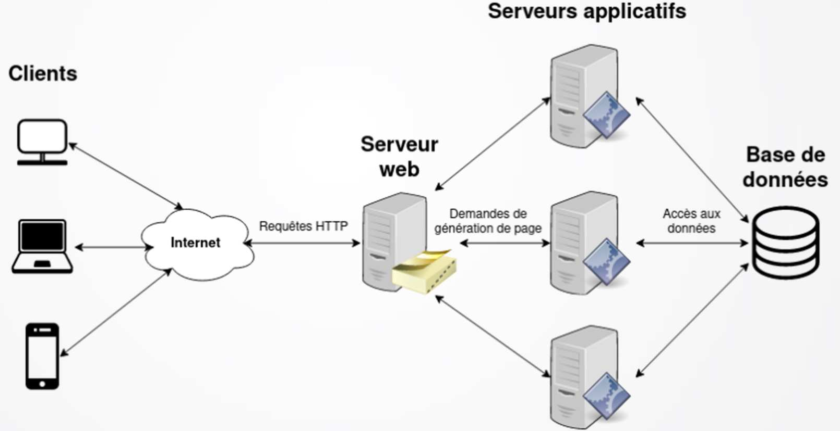
Systèmes basés sur le Web
Fonctionnement

Slide 6

Systèmes basés sur le Web
Couches
Client (navigateur): affiche les informations à l’utilisateur
Serveur Web: gère les requêtes HTTP entrantes en traitant les données statiques et retourne le résultat finale au Client
Application: exécute des applications web dynamiques en traitant la logique métier et en communiquant avec d'autres services
Données: stocke les données utilisées par le serveur applicatif

Slide 7
Standards liées au Web
Notes:
Logo EUR-ACE

Slide 8
Les Standards Fondamentaux du Web : Formats, Protocoles et Échanges
Les standards liées au Web comprennent des formats de données tels que HTML, XML et JSON pour structurer et échanger des informations.
Le transfert de ces données est réalisé via les protocoles HTTP et TCP, utilisant des URI/URL pour localiser les ressources.
Les requêtes et réponses HTTP sont organisées selon une structure spécifique, et les méthodes HTTP permettent d'effectuer différentes actions sur les ressources du Web.

Slide 9



Formats d'échange de données sur le Web
TEXT
HTML (HyperText Markup Language): Langage de base du Web pour la création de pages web.
XML (eXtensible Markup Language): Langage de balisage utilisé principalement pour la structuration et l'échange de données.
JSON (JavaScript Object NFormat léger et lisible pour l'échange de données structurées. Utilise des paires "clé : valeur".otation):

Slide 10
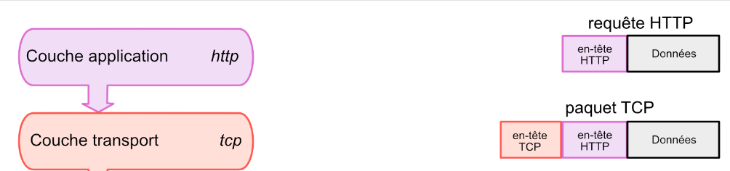
Protocole de communication TCP vs HTTP
TCP (Transmission Control Protocol) est un protocole de la couche de transport qui assure une communication fiable et orientée connexion entre les appareils sur un réseau.
HTTP (Hypertext Transfer Protocol) est un protocole de la couche application qui s'exécute au-dessus de TCP (ou d'autres protocoles de la couche de transport) et régit le transfert de ressources hypertexte (web) entre les clients et les serveurs sur le World Wide Web.
HTTP s'appuie sur TCP pour assurer un transport fiable des données entre les navigateurs et les serveurs web

Slide 11
HTTP: Méthodes
Les méthodes HTTP spécifient l'action à effectuer sur la ressource:
GET — Obtenir des informations à partir d'un serveur Web.
POST — Soumettre des données au serveur Web et potentiellement créer de nouveaux enregistrements.
PUT — Mettre à jour une ressource existante avec de nouvelles données.
PATCH — Mettre à jour une partie d'une ressource existante, sans modifier l'intégralité de la ressource.
DELETE — Supprimer des informations/enregistrements d'un serveur Web.

Slide 12
HTTP: Méthodes
HEAD — Récupérer les en-têtes de réponse d'une ressource, sans le corps de la réponse. - Souvent pour vérifier si une ressource existe ou a été modifiée depuis la dernière demande.
- Exemple: vérifier si une image est toujours disponible sur un serveur externe.
OPTIONS — Découvrir les méthodes HTTP prises en charge par une ressource.
- Cela permet au client d'adapter ses requêtes ultérieures en fonction des actions possibles sur la ressource.
- Exemple: Un client qui rencontre une ressource pour la première fois.

Slide 13
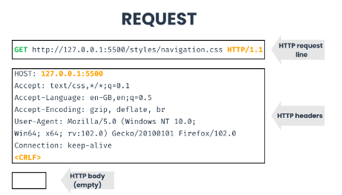
HTTP: Structure de Requête
La requête HTTP est composée de trois parties principales :
Ligne de Requête — Indique la méthode HTTP, l'URL de la ressource demandée et la version du protocole HTTP.
En-têtes de Requête — Fournissent des informations supplémentaires sur la requête, telles que le type de contenu, les cookies, etc.
Corps de Requête (facultatif) — Contient des données envoyées au serveur généralement utilisé avec les méthodes POST, PUT et PATCH).

Slide 14
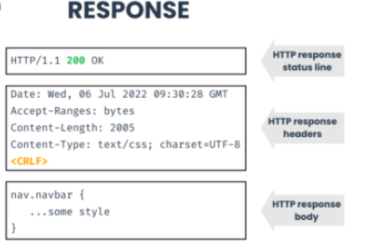
HTTP: Structure de Réponse
La réponse HTTP est aussi composée de trois parties principales :
Ligne de Statut — Indique la version du protocole HTTP, le code du statut HTTP et sa description.
En-têtes de Réponse — Fournissent des informations supplémentaires sur la réponse, telles que le type de contenu, la date de dernière modification et les cookies.
Corps de Réponse (facultatif) — Contient le contenu demandé par le client, généralement du HTML, des images, des vidéos ou des données JSON.

Slide 15
HTTP: Structure de Réponse
Les codes de statut HTTP indiquent le résultat de la requête. Ils sont divisés en cinq catégories :
1xx (Informationnel)
La requête a été reçue et le processus est en cours.
Exemple: 100 Continue
2xx (Succès)
La requête a été reçue, comprise et acceptée. Exemple: 200 OK | 201 Created | 204 No Content
3xx (Redirection)
Des actions supplémentaires doivent être prises par le client pour terminer la requête. Exemple: 302 Found | 304 Not Modified
4xx (Erreur Client) La requête contient une mauvaise syntaxe ou ne peut être s satisfaite.
Exemple: 400 Bad Request | 401 Unauthorized | 404 Not Found
5xx (Erreur Serveur) Le serveur a échoué à satisfaire une requête valide.
Exemple: 500 Internal Server Error

Slide 16
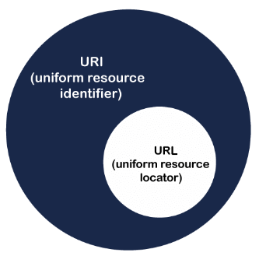
URL vs URI
Tous les URL sont des URI, mais tous les URI ne sont pas des URL.
URI (Uniform Resource Identifier) :
- Offre un moyen général d'identifier des ressources sur le Web ou dans un réseau.
- Il peut s'agir d'une page web, d'une image, d'une vidéo, d'un fichier ou de tout autre type de ressource accessible via un protocole réseau.
- Peut utiliser différents protocoles (HTTP, FTP, HTTPS, etc).
URL (Uniform Resource Locator) :
- Un type spécifique d’URI.
- Spécifiquement conçue pour localiser des ressources web via HTTP.
- S'agit de l'adresse la plus courante utilisée pour accéder aux pages web sur Internet.

Slide 17
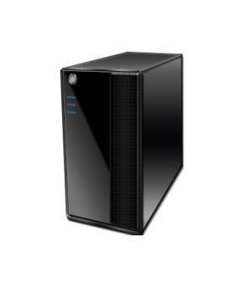

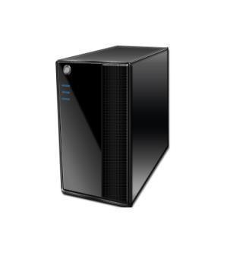

Contexte de communication
Human-centric web
Le Web centré utilisateur implique que l’humain est l’acteur principal pour l’initialisation de l’ensemble des requêtes
B2C
Business ToConsumer
Internet
Utilisateur
Application-centric web
Le Web centré application a pour objectif de permettre à des organisations de communiquer entre elles
Application
B2B
Business To Business
Internet
Application
Application
17

Slide 18
Les paradigmes logiciels
Notes:
Logo EUR-ACE

Slide 19

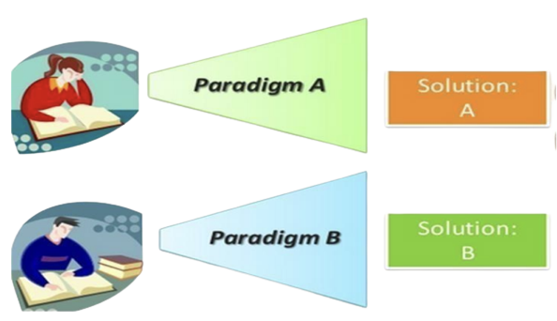
Paradigmes des architectures logicielles
Le terme de paradigme est employé pour exprimer la façon dont un système a été conçu et pensé dans ses grandes lignes.
Objectif:
Développer une application de facturation

Slide 20
Paradigmes des architectures logicielles
Les révolutions informatiques coïncident généralement avec un changement de paradigme.
Niveau d’abstraction grandissant avec l’évolution des paradigmes
On distingue l’évolution des paradigmes logicielles comme suit:
Procédural
Composant
Service
Objet
Microservice

Slide 21
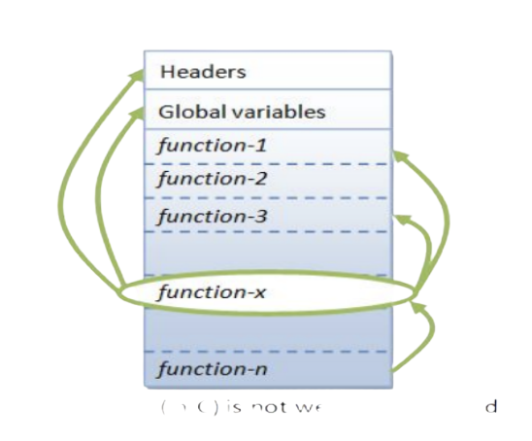
Paradigmes des architectures logicielles
Paradigme procédural
le code est organisé en procédures (ou fonctions) qui contiennent des séquences d'instructions. Ces procédures sont appelées successivement pour accomplir une tâche spécifique.
Un Système informatique désordonné
Limites :
Tend à générer ducode "Spaghetti"
Maintenance complexe
Modularité et abstraction absente
Réutilisation ardue

Slide 22
Paradigmes des architectures logicielles
Paradigme objet
L'idée est de concevoir les programmes non plus comme des lignes de codes qui s'exécutent séquentiellement, mais comme des objets qui dialoguent
Ses principes incluent l'abstraction encapsulation,de données, polymorphisme et héritage.
Limites :
Réutilisation difficile
Couplage fort
Problème de maintenance

Slide 23
Paradigmes des architectures logicielles
Paradigme composant
Construire une application composée par un ensemble de briques de base configurables et réutilisables.
Il s'agit d'externaliser le code fonctionnel d'une application afin de le rendre réutilisable dans d'autres applications
Limites :
Complexité de gestion des dépendances
Interopérabilité entre composants hétérogènes
Composant
Objet

Slide 24

Paradigmes des architectures logicielles
Paradigme service
Prise en charge de la diversité et de l’hétérogénéité des termes de langages systèmes de programmation, et de logiciels, en de technologies de conception (et de réalisation) ou de plates-formes d’exécution
Le paradigme service permet de:
réduire le couplage
améliorer la réutilisation
augmenter l’abstraction
Service
Composant
Objet

Slide 25
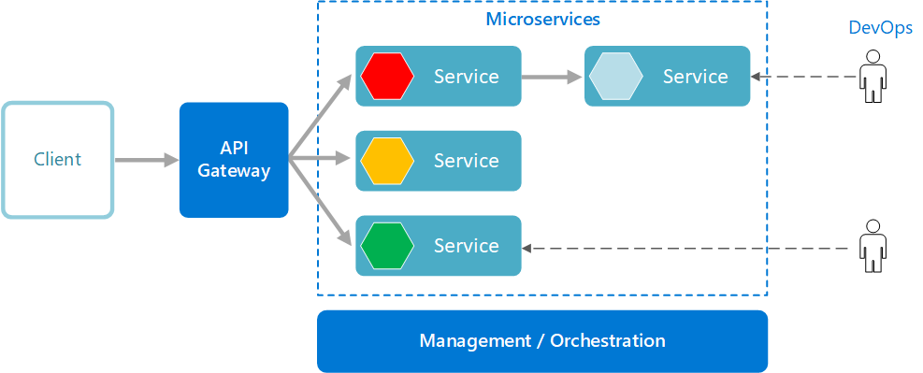
Paradigmes des architectures logicielles
Paradigme Microservice
Prise en charge de la décentralisation et de l'autonomie des composants logiciels, tout en permettant une diversité technologique (langages, frameworks, bases de données) et une indépendance des cycles de déploiement.
Le paradigme Microservice permet de:
Réduire le couplage
Améliorer la scalabilité
Faciliter l'évolution et la maintenance
Garantir une hétérogénéité technologique, chaque service pouvant utiliser le stack technique la plus adaptée à son domaine.

Slide 26
Les techniques de communication sur le web
Notes:
Logo EUR-ACE

Slide 27
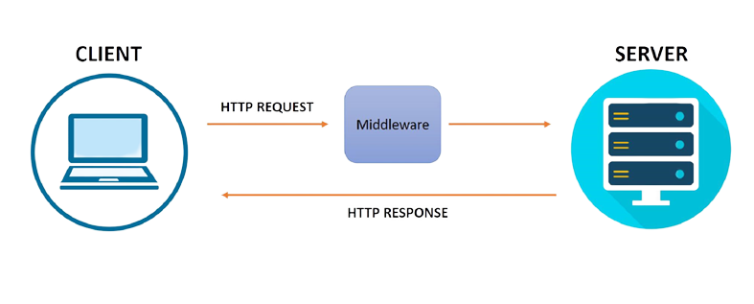
Middlewares
Un logiciel servant d'intermédiaire entre d'autres logiciels
Un intermédiaire de communication entre des applications complexes et distribuées
Le middleware joue un rôle essentiel en simplifiant la communication et l'intégration entre applications, services ou composants logiciels dans un environnement distribué.
Il agit comme une couche d'abstraction, permettant aux différents éléments du système de travailler harmonieusement ensemble, indépendamment de leurs différences techniques, langages de programmation ou plates-formes de développement.

Slide 28


Middlewares
Fonctionnement:
Client 1
Client 2
Client 3
Middleware
Middleware
Middleware
Couche
réseau/OS
Couche
réseau/OS
Couche
réseau/OS
Matériel
Matériel
Matériel
Liaison physique
Rôles de base:
Résoudre l’intéropérabilité : Unifier l’accès à des machines distantes
Résoudre l’hétérogénéité : Etre indépendant des systèmes d’exploitation et du langage de programmatio des applications
28

Slide 29

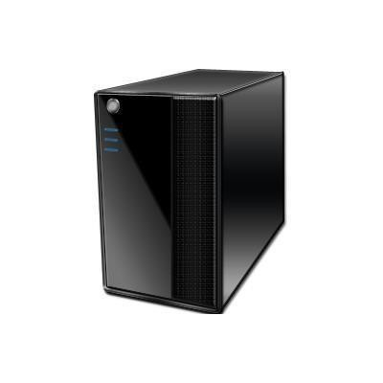
Middlewares
Solutions existantes:
DCOM,
.NET Remoting
Middlware .Net
RMI (Remote Method Invocation)
Middlware Java permet de faire communiquer des objets java distribués sur le réseau
CORBA (Common Object Request Broker Architecture)
Permet de faire communiquer des objets écrits dans des langages différents (C++, Java, Smalltalk)
–
Quels sont les atouts d’une meilleure solution?
Requête
Web
Application A
Application B
Réponse

Slide 30
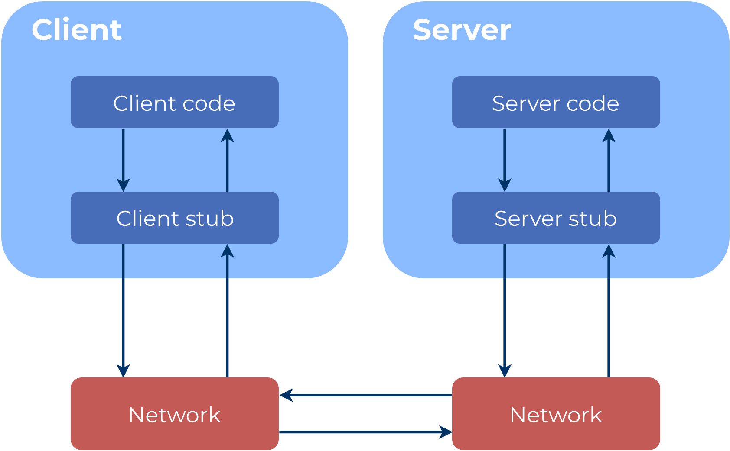
Middlewares: RPC
RPC (Remote Procedure Call)
Se composent de trois composants principaux :
Un client (l'appelant): le composant qui effectue l'appel à distance;
Un serveur (l'appelé): le composant qui implémente la procédure invoquée;
Un langage de définition d'interface (IDL): le langage par lequel le
client et le serveur communiquent.
Architecture Middelware RPC [1]

Slide 31
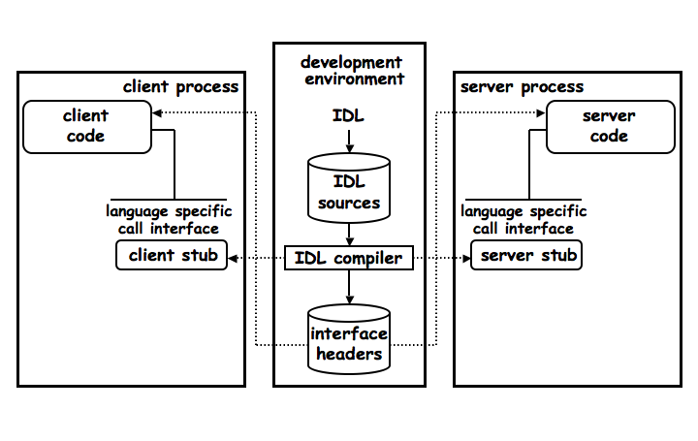
Middlewares: L’IDL
IDL (Interface Definition Language)
IDL: le premier composant implémenté
Utilisé pour définir les procédures du serveur qui sont disponibles pour le client.
Décrit les paramètres d'entrée ainsi que la réponse renvoyée.
Indique au client quels services distants sont disponibles
Comment ils sont accessibles et quelle sera la réponse du serveur
Interface Definition Langage [10]

Slide 32
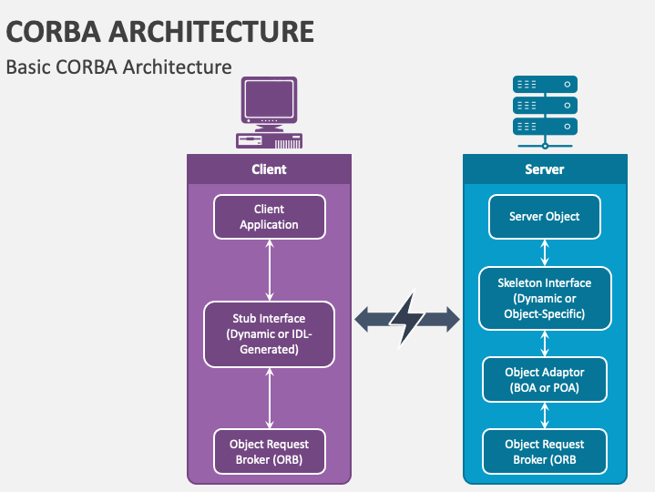
Middlewares: CORBA
CORBA (Common Object Request Broker Architecture)
Se compose de trois composants principaux :
Un client (l’appelant) : demande un service en invoquant une méthode sur un objet distant.
Un serveur (l’appelé) : implémente l’objet distant et fournit les services demandés par le client.
Un langage de définition d’interface (IDL) : utilisé pour définir les interfaces des objets accessibles à distance, permettant l’interopérabilité entre différents langages de programmation.
. ORB (Object Request Broker): C’est le cœur de CORBA : il assure la communication entre clients et objets distants. Il localise l’objet, transmet l’appel, et retourne la réponse.
Architecture Middelware CORBA [2]

Slide 33
Middlewares: CORBA VS RPC
Critère | RPC (Remote Procedure Call) | CORBA (Common Object Request Broker Architecture)
Langage d’interface (IDL) | Parfois spécifique à l’implémentation (ex. Sun RPC IDL) | Utilise un IDL standardisé (CORBA IDL) indépendant des langages
Interopérabilité | Limitée, souvent dépendante de la plateforme | Forte interopérabilité entre langages et plateformes
Complexité | Plus simple à implémenter | Plus complexe mais plus riche en fonctionnalités
Support des objets distribués | Non (seulement des fonctions) | Oui (objets distants, héritage, polymorphisme)
Langages pris en charge | Dépend de l’implémentation (souvent C/C++) | Multi-langage (Java, C++, Python, Ada, etc.) grâce à l’IDL
Exemple typique | Sun RPC, ONC RPC, Java RMI | ORBacus, TAO, JacORB

Slide 34
Le terme Service
Notes:
Logo EUR-ACE

Slide 35
Définition
Un service est un terme général utilisé en informatique pour décrire une unité autonome de fonctionnalités qui peut être exécutée de manière indépendante.
Il possède une interface pour la communication et l'interaction avec un demandeur de service.
Les services peuvent être à la fois locaux ou distants :
Locaux: s'exécutent sur la même machine que l'application qui les consomme ou bien en internes à une organisation comme les services système ou d’application de bureau;
Distants: existent sur le Web et peuvent s'exécuter sur des machines différentes ou être hébergés dans le cloud comme les services web ou cloud.
Notes:
Un service Web est un ensemble de fonctions d'applications associées pouvant être appelées par programme via Internet.
Les entreprises peuvent associer différents services Web de manière dynamique afin d'exécuter des transactions complexes demandant un minimum de programmation.
Les services Web permettent aux acheteurs et aux fournisseurs du monde entier de se trouver, d'entrer en contact de manière dynamique, et d'exécuter des transactions en temps réel, le tout avec très peu d'interaction humaine.
Un service est une fonctionnalité qui est exposée pour être utilisée par d'autres processus.
En d'autres termes, un service possède une interface qui peut être utilisée par un
demandeur de service.
Un service Web est donc une fonctionnalité exposée et
accessible à l'aide de technologies Web.

Slide 36
Services Web
Service web = service + web
Un service Web met à disposition un service via Internet
Un SW est un programme informatique, permettant la communication et l'échange de données entre applications et systèmes hétérogènes dans des environnements distribués.
Les services Web interagissent à travers l’échange de messages
Notes:
Les services Web font référence aux services proposés sur Internet

Slide 37
Services Web
Il constitue ainsi une interface permettant à deux machines (ou applications) de communiquer. Pour y parvenir, la technologie doit disposer de deux propriétés essentielles :
- être multiplateforme : il n’est pas nécessaire que le client et le serveur aient la même configuration pour pouvoir communiquer. Le service Web leur permet de se retrouver à un même niveau.
- être partagée : dans la plupart des cas, un service Web est à disposition de plus d’un client. Différents clients accèdent à ce service via Internet.
Notes:
Un service Web est un ensemble de fonctions d'applications associées pouvant être appelées par programme via Internet.
Les entreprises peuvent associer différents services Web de manière dynamique afin d'exécuter des transactions complexes demandant un minimum de programmation.
Les services Web permettent aux acheteurs et aux fournisseurs du monde entier de se trouver, d'entrer en contact de manière dynamique, et d'exécuter des transactions en temps réel, le tout avec très peu d'interaction humaine.

Slide 38
Service Web VS API
Tout service web est une API (Interface de Programmation d'Applications)
Tout API n’est pas un forcément un service web ( l'inverse n'est pas toujours vrai)
Une API est une interface qui permet à différentes applications ou systèmes de communiquer entre eux.
Les API ne nécessitent pas forcément d'utiliser le réseau ou Internet.
Un service web (API web) est un type spécifique d'API qui utilise des protocoles web pour permettre la communication entre machines sur un réseau, généralement Internet.
Fonctionnent sur des machines différentes, souvent via Internet ou un réseau interne.
Notes:
Un service Web est un ensemble de fonctions d'applications associées pouvant être appelées par programme via Internet.
Les entreprises peuvent associer différents services Web de manière dynamique afin d'exécuter des transactions complexes demandant un minimum de programmation.
Les services Web permettent aux acheteurs et aux fournisseurs du monde entier de se trouver, d'entrer en contact de manière dynamique, et d'exécuter des transactions en temps réel, le tout avec très peu d'interaction humaine.

Slide 39
Famille de Services Web
Il existe deux grandes familles de services web:
Les services web étendus utilisant les standards:
SOAP pour la communication ;
UDDI (annuaire) pour la publication ;
WSDL (contrat) pour la description
Les services web REST utilisant :
Directement HTTP au lieu d’une enveloppe SOAP ;
Un URI pour nommer et identifier une ressource ;
Les méthodes HTTP (POST, GET, PUT et DELETE) pour effectuer les opérations de base CRUD
Notes:
A voir GraphQL: Autres familles de SW!!!!!!!!

Slide 40
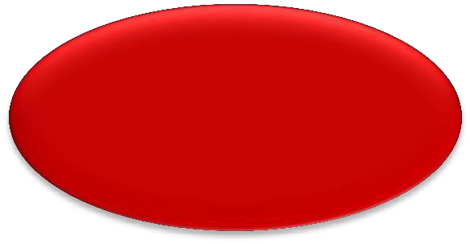
Principes d’un service Web
Auto-description(Contrat standardisé)
Modularité
Autonomie
Couplage lâche
Sans état(Stateless)
Service
Abstraction
Découvrable
Réutilisabilité
Composable
Interopérabilité

Slide 41
Principes d’un service Web
Auto-description (Contrat standardisé)
L’ensemble des services d’un même Système Technique sont exposés au travers de contrats respectant les mêmes règles de standardisation.
Abstraction
Le service fonctionne en « boîte noire »
Seul le contrat du service (informations nécessaires pour l’invocation) est exposé au consommateur du service .
Le fonctionnement interne du service (sa logique métier et son implémentation) n’est pas visible .

Slide 42
Couplage lâche
Principes d’un service Web
Dépendance faible entre le consommateur et le service
Dépendance du contrat et non pas de l’implémentation;
Echange à travers des messages;
Orchestration qui assure l’indépendance des services vu qu’elle leur permet de communiquer pour réaliser un processus, sans avoir à se connaître

Slide 43
Principes d’un service Web
Autonomie
Un service ne doit être dépendant d'aucun contexte ou service externe:
Son comportement est indépendant du contexte fonctionnel et technique dans lequel il a été invoqué.
Stateless
Un service ne stocke pas les informations des clients:
Ne stocke pas de données;
Ne fait référence à aucune transaction passée.
Notes:
Les services Web sont autonomes. Côté client, aucun logiciel supplémentaire n'est requis. Un simple langage de programmation prenant en charge XML et les clients HTTP suffit pour commencer. Côté serveur, un serveur Web et un moteur de servlets sont nécessaires. Le client et le serveur peuvent être mis en oeuvre dans différents environnements. Le service Web peut activer une application existante sans qu'il soit nécessaire d'écrire la moindre ligne de code.
Stateless: Chaque requête envoyée au serveur doit contenir toutes les informations relatives à son état et est traitée indépendamment de toutes autres requêtes

Slide 44
Composable
Principes d’un service Web
Un service peut participer à des compositions de services
Un ensemble de services peuvent être composés à travers leur orchestration pour répondre à un besoin complexe;
Avantage:
Apport de valeur ajoutée (répondre à un nouveau besoin complexe)

Slide 45
Principes d’un service Web
Modularité
La modularité est matérialisée par le fait que les différents services sont indépendants les uns des autres dans la plateforme de services et peuvent être accessibles par les applications distantes tournant dans des environnements hétérogènes. D’où la notion d’interopérabilité.
Interopérabilité
Réfère à la capacité d’un système à coexister et à coopérer avec d’autres systèmes éventuellement hétérogènes selon un schéma ouvert d'interconnexion.
Langages de programmation différents,
SGBD différents,
Architectures différentes,
etc.

Slide 46
Intégration vs Interopérabilité –
Principes d’un service Web
Integration means that you've writtensome custom code to connect two (or more) systems together.
[Bobby Wolf – IBMArchitect]
Lorsqu'on parle d'intégration, nous pensons au processus qui fait que différents systèmes d'information apparaissent comme un seul.

Slide 47
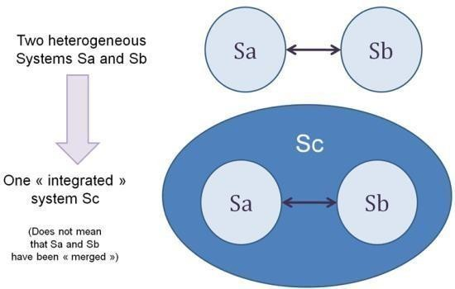
Intégration vs Interopérabilité –
Principes d’un service Web
Interoperabilité
Integration
Source: [3]

Slide 48
Avantages des services web
Offrir une technologie adaptée aux applications B2B;
Rendre possible et plus facile l’interconnexion et l’interaction des systèmes et composants hétérogènes;
Utilisés par le Web Sémantique pas seulement le web interactif
Garantir l’interopérabilité et donner lieu à des systèmes plus ouverts que ceux utilisant des protocoles tels que RPC, DCOM, RMI… ;
Réutilisables dans un environnement ouvert;
Garantir un couplage lâche.

Slide 49
L’architecture SOA
Notes:
Logo EUR-ACE

Slide 50
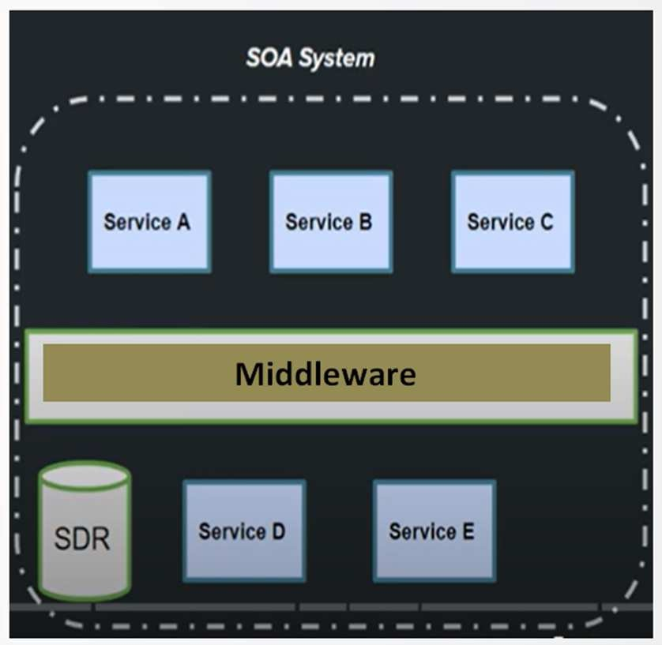
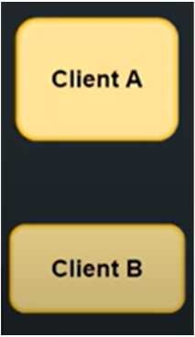
Présentation SOA
L'architecture orientée services concerne la manière de créer, d'utiliser et de combiner des services.
50

Slide 51
Présentation SOA
“ L’architecture orientée service constitue un style d’architecture basée sur le principe de séparation de l’activité métier en une série de services”.
“ Ces services peuvent être assemblés et liés entre eux selon le principe de couplage lâche pour exécuter l’application désirée. ”
Gartner - Septembre 2005
Objectifs: Décomposer une fonctionnalité en un ensemble de fonctions basiques(services) fournies par des composants.
Décrire finement le schéma d’interaction entre ces services.
51

Slide 52
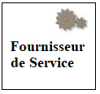
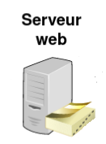
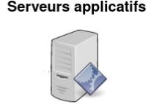

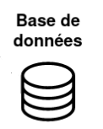

Couches de vue de Services
Notes:
En s'intégrant aux services Web, les applications Web peuvent utiliser des informations en temps réel pour créer des applications plus complexes et plus riches.
L'utilisation de services externes fournit des fonctionnalités que le système n'a pas à implémenter.

Slide 53
Elèments SOA
Le fournisseur de service créé le service Web, puis publie son interface ainsi que les informations d'accès au service, dans un annuaire de services Web.
L' annuaire de service rend disponible l'interface du service ainsi que ses informations d'accès, pour n'importe quel demandeur potentiel de service(peut être public ou privé).
Le consommateur de service accède à l'annuaire de service pour effectuer une recherche afin de trouver les services désirés. Ensuite, il se lie au fournisseur pour invoquer le service.
53

Slide 54
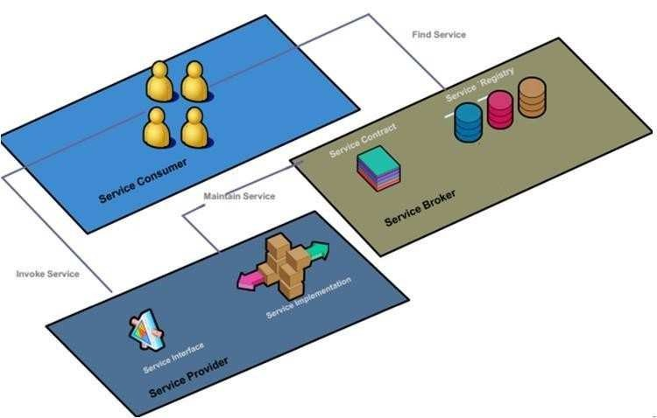
Architecture SOA
Source: http://e-technologymanagement.com/tm/articles/soa.pdf
54

Slide 55
Apports de SOA
Améliorer la rapidité ainsi que la productivité des développements.
Une réutilisabilité possible des services.
De meilleures possibilités d'évolution.
Une maintenance facilitée.
Couplage faible entre les services.
Architecture basée sur des standards ouverts.
L’indépendance par rapport aux aspects technologiques.
Une modularité permettant de remplacer facilement un service par un autre.
55

Slide 56
Références
[1] rpc-arch.png (1684×1042)
[2] corba-architecture-slide1.png (960×540)
[3] http://modelseverywhere.wordpress.com/2010/11/04/model-driven-integration/ [4] https://www.coursera.org/learn/service-oriented-architecture/
[5] http://design-patterns.fr/introduction-a-la- programmation-orientee-objet
[6] http://blog.xebia.fr/2009/04/29/soa-du-composant- au-service-lautonomie
[7] https://www.ibisc.univ-evry.fr/~tmelliti/cours/CPAR/cours6.pdf|
[8] http://adslbox.free.fr/rapports/rapport-gl-service-oriented-architecture.pdf
[9] http://deptinfo.unice.fr/~baude/WS/cours_SOA_AO+FB.pdf
[10] rpc1.png (720×540)
25

